Slide 1
Кегельринг

Slide 2
Повторяем правила:
Соблюдаем тишину, когда преподаватель говорит!
Не стесняемся задавать вопросы!
Работаем в команде!

Slide 3
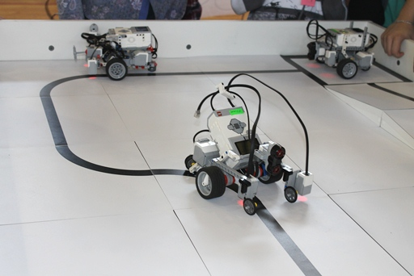
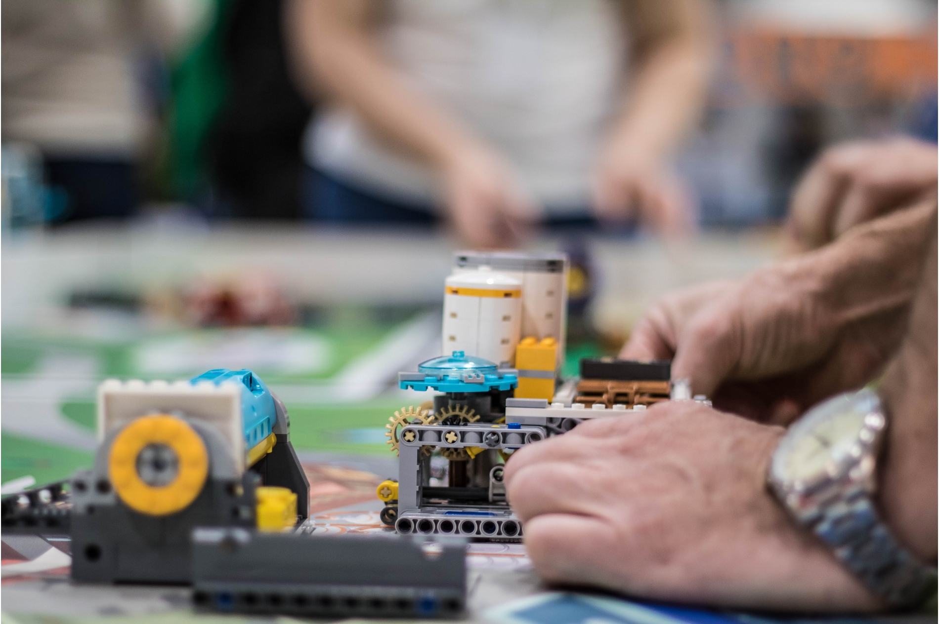
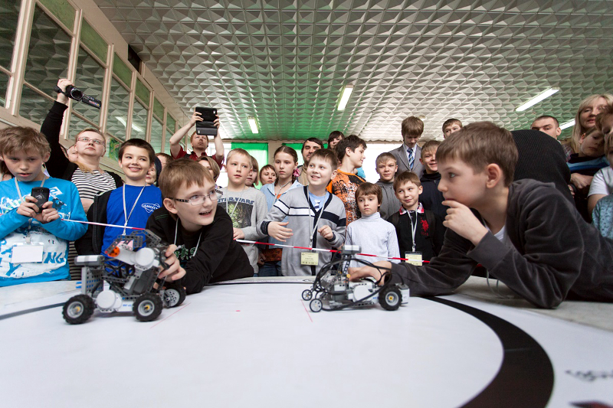
Соревнования
Сегодня мы познакомимся с соревнованиями по робототехнике.
Соревнования проводятся в следующих дисциплинах…

Slide 4
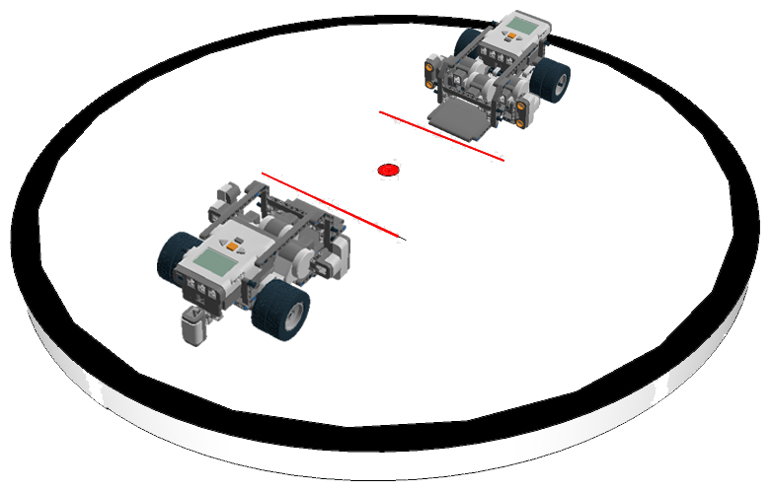
Соревнования
Сумо роботов
Notes:
Главная задача этой дисциплины – вытолкнуть противника за пределы круга. Победитель определяется по олимпийской системе – если выиграл поединок, то сражаешься со следующим противником

Slide 5
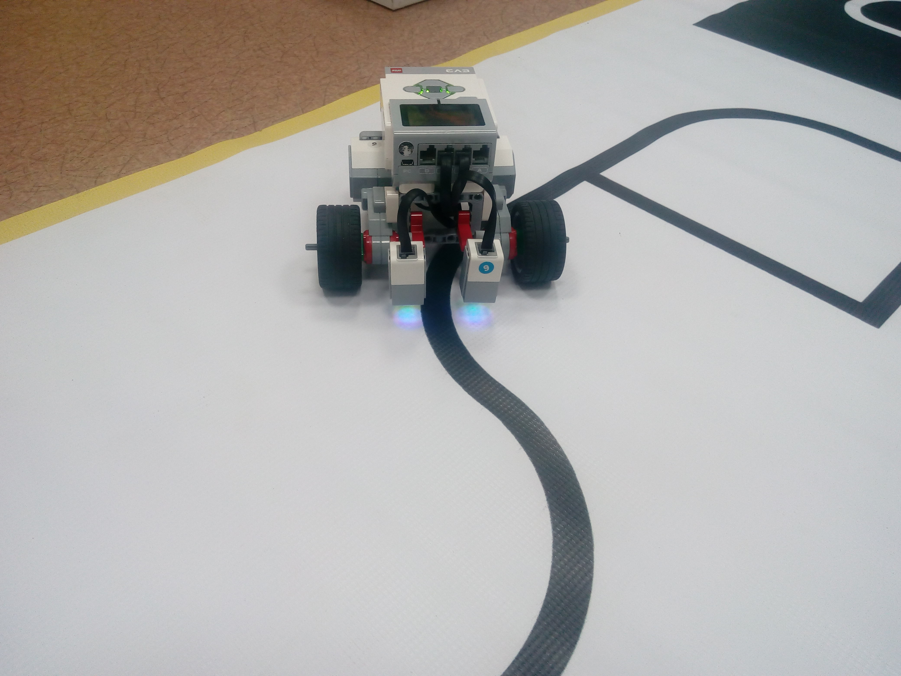
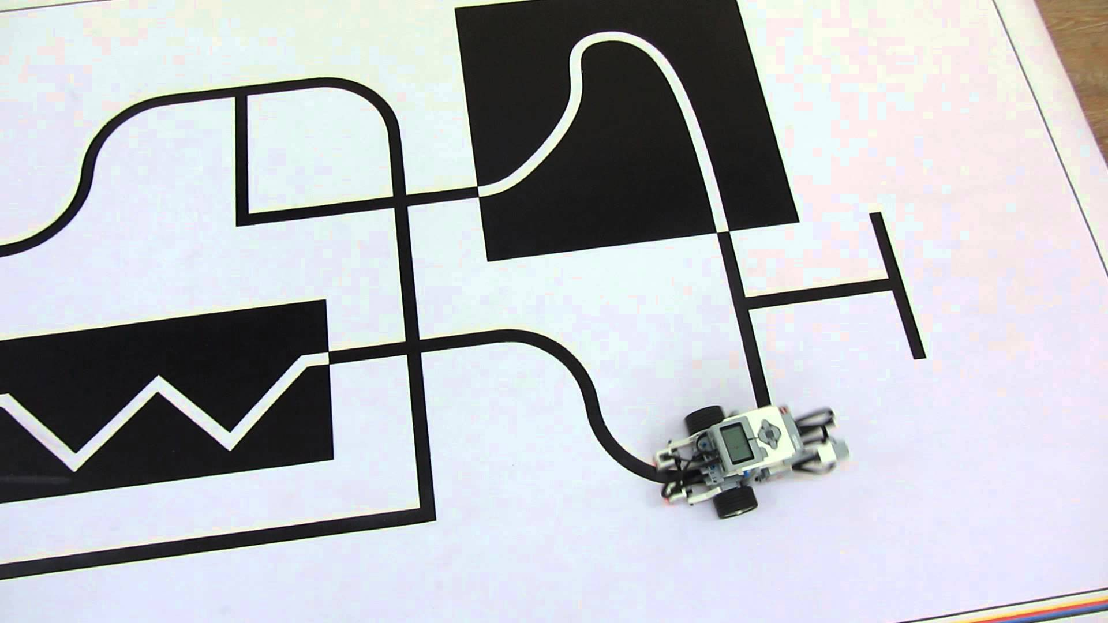
Соревнования
Движение по линии
Notes:
В этом соревновании побеждает тот, кто проедет строго по линии за наименьшее время. Съезжать с линии нельзя.

Slide 6
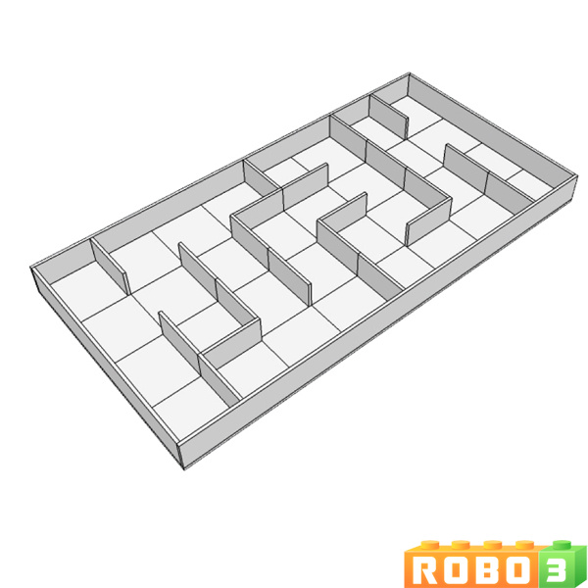
Соревнования
Лабиринт
Notes:
Задача робота – найти выход из лабиринта за наименьшее время. Вариаций роботов множество – для прохождения лабиринта можно использовать любые типы датчиков

Slide 7
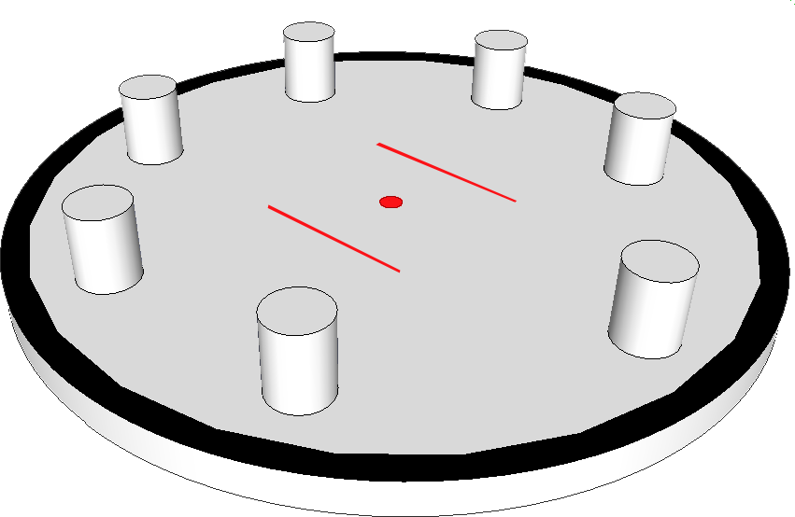
Соревнования
Кегельринг
Notes:
Сегодня мы с вами подробно изучим вид соревнований, именуемый кегельрингом

Slide 8
Кегельринг
Давайте для начала разберемся, какие задачи должен выполнять наш робот:
Найти кеглю на поле
Вытолкнуть кеглю за пределы поля
Вернуться в начальную позицию
Повторить алгоритм до тех пор, пока не вытолкнет все кегли

Slide 9
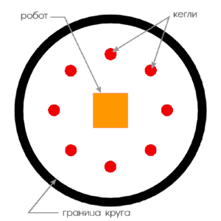
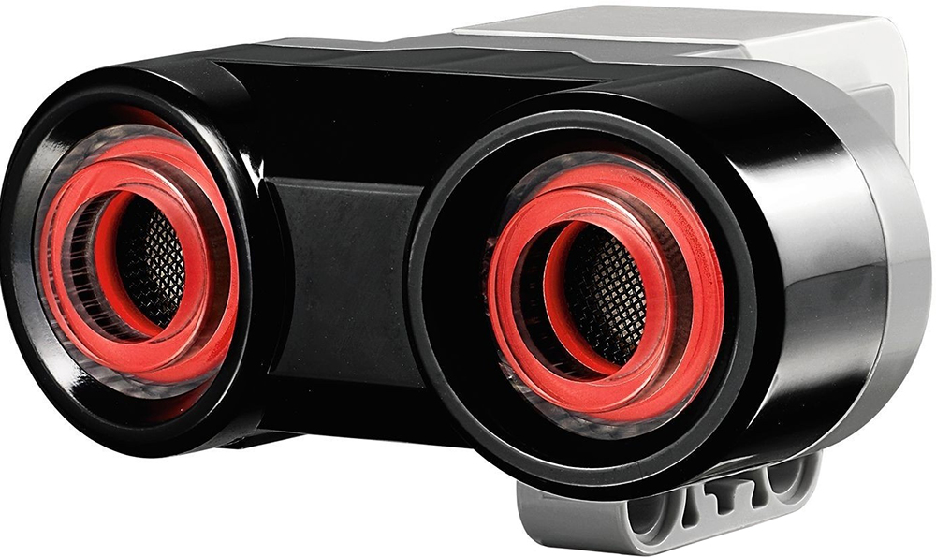
Кегельринг
Робот стартует в центре круга (поля)
Что поможет роботу определить, находится перед ним кегля или нет?
Правильно, датчик расстояния.

Slide 10
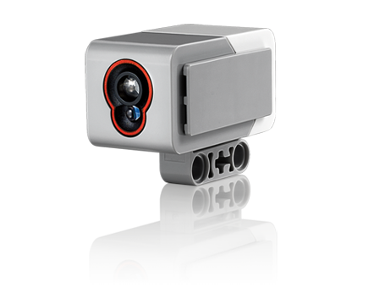
Кегельринг
А с помощью чего робот будет определять, вытолкнул он кеглю за пределы круга или нет?
Верно, датчик цвета будет определять границу круга.

Slide 11
Кегельринг
Также наш робот должен уметь крутиться на месте, чтобы найти все кегли на поле и вытолкнуть их.
Давайте соберем такого робота.

Slide 12
Кегельринг
1
1x
2x
2
1x
³ 4x

Slide 13
Кегельринг
4
2x
⁵ 2x
6
1x

Slide 14
Кегельринг
7
2x
8
1x
1x

Slide 15
Кегельринг
9
2x

Slide 16
Кегельринг
10
1x

Slide 17
Кегельринг
11

Slide 18
Кегельринг
12
2x

Slide 19
Кегельринг
13
1x
14
2x

Slide 20
Кегельринг
15

Slide 21
Кегельринг
16

Slide 22
Кегельринг
17
2x
18 _{4x}

Slide 23
Кегельринг
19
2x
20 _{2x}

Slide 24
Кегельринг
21
1x
22 _{2x}

Slide 25
Кегельринг
23
1x
24
2x

Slide 26
Кегельринг
25
1x
26
4x

Slide 27
Кегельринг
27
1x

Slide 28
Кегельринг
28
7
2x

Slide 29
Кегельринг
²⁹ 2x 1x

Slide 30
Кегельринг
30
1x

Slide 31
Кегельринг
31 _{1x}

Slide 32
Кегельринг
³² 2x 1x
33
1x
1x

Slide 33
Кегельринг
34

Slide 34
Кегельринг
35
1
2 ₃ 3
1x 2x
1x
4
2x
1x

Slide 35
Кегельринг
36
1
2
3
1x
3
2x
1x

Slide 36
Кегельринг
37

Slide 37
Кегельринг
38 _{4x}

Slide 38
Кегельринг
39
1x

Slide 39
Кегельринг
40 _{4x}

Slide 40
Кегельринг
41
1x

Slide 41
Кегельринг
Подключаем моторы в порты B и C.
Датчик расстояния в порт 2.
Датчик цвета в порт 3.

Slide 42
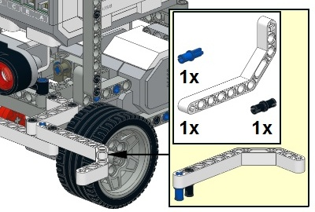
Кегельринг
Чтобы при выталкивании кегля не падала, усовершенствуем конструкцию и добавим “клешни”.
Теперь кегля надежно держится и не падает при транспортировке!

Slide 43
Алгоритм
Изучим алгоритм работы нашего робота!

Slide 44
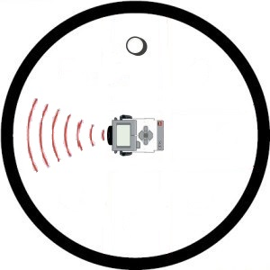
Разработка алгоритма
Представим, что нам нужно вытолкнуть всего одну кеглю.
Судья поставил робота таким образом, что он смотрит не на кеглю.
Итак, с чего начнем нашу программу?
Notes:
Во время следующих нескольких слайдов постарайтесь не подсказывать детям раньше времени, они должны сами понять принцип работы этого алгоритма

Slide 45
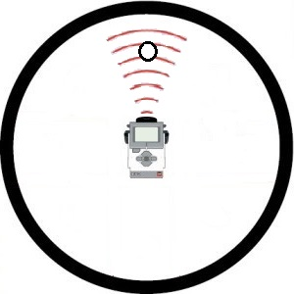
Разработка алгоритма
Правильно, первым делом робот должен начать вращаться.
Причем он будет вращаться до тех пор, пока не увидит кеглю.
Что будем делать дальше?

Slide 46
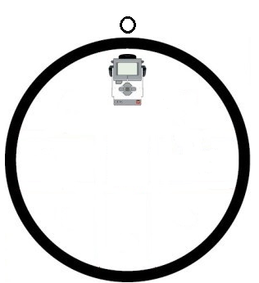
Разработка алгоритма
Далее робот должен вытолкнуть кеглю за пределы круга.
Но как наш робот поймет, ушла кегля за границы круга или нет?
Для этого у нас есть датчик цвета.
Он и будет определять, достиг робот черной границы или нет.

Slide 47
Разработка алгоритма
Как только робот вытолкал кеглю, он должен вернуться на свое место в центр круга.
А что делать роботу в том случае, если кегля на поле не одна, а несколько?
Правильно, повторить этот алгоритм несколько раз!

Slide 48
Разработка алгоритма
Итак, давайте закрепим:
Робот вращается вокруг своей оси до тех пор, пока не увидит перед собой кеглю.
Выталкивает кеглю за пределы круга (определяет границу с помощью датчика цвета).
Возвращается в центр круга.
Если кегля не одна, повторяет алгоритм несколько раз.

Slide 49
Программирование
Напишем программу по алгоритму

Slide 50
Программирование
Для начала научим робота обнаруживать кеглю и останавливаться точно напротив нее.
Для этого нужно выяснить, на каком расстоянии от робота находится кегля. Подключим EV3 к компьютеру и выставим его в центр круга точно напротив кегли.
Достаточно проверить это только на одном роботе, у остальных расстояние будет совпадать.
Notes:
Чтобы дети не пытались всей толпой выставить каждый своего робота, надо объяснить, что у одинаковых роботов расстояние будет одинаковым

Slide 51
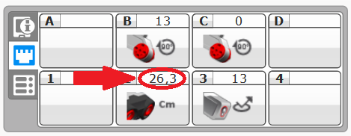
Программирование
Создадим новый проект.
На "Странице аппаратных средств", находящейся в правом нижнем углу среды программирования, выберем вкладку "Представление порта”.
Ультразвуковой датчик показывает значение 26,3. Это расстояние до кегли в сантиметрах, и оно может немного отличаться. Это зависит от радиуса нашего поля.

Slide 52
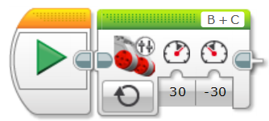
Программирование
Теперь, когда мы знаем расстояние до кегли, можно научить робота останавливаться точно напротив нее. Нужно задать вращение робота вокруг своей оси.
Когда датчик расстояния увидит кеглю, нужно остановиться. Для этого используем блок ожидания с параметром “датчик расстояния”, а пороговое значение укажем немного больше, чем расстояние от кегли до робота. К примеру, 35.

Slide 53
Программирование
Загрузим программу в робота и проверим ее работоспособность.
Как вы можете заметить, робот останавливается не совсем точно напротив кегли. Это связано с тем, что датчик может обнаруживать предмет не только строго напротив себя, но и на некотором отклонении от направления взгляда датчика.
В этом случае можно увеличить скорость вращения. Подберите такую скорость, при которой робот будет останавливаться строго напротив кегли.

Slide 54
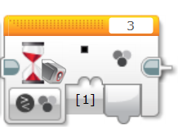
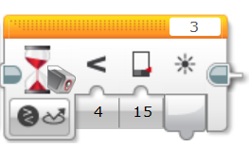
Программирование
Кеглю мы обнаружили, теперь нужно вытолкнуть ее за пределы поля
Определять границу поля будем с помощью блока ожидания и датчика цвета. Есть два варианта параметра:
Сравнение цвета.
Сравнение яркости отраженного света.
Используем второй вариант.
1.
2.

Slide 55
Программирование
Определить пороговое значение можно также, как и для ультразвукового датчика – с помощью “Страницы аппаратных средств”.
Для черного цвета оно будет равно 7 – 10, зависит от освещения в помещении.
Укажем значение чуть больше, к примеру 15.

Slide 56
Программирование
Итак, после обнаружения кегли робот должен поехать вперед и остановиться после обнаружения черной линии.

Slide 57
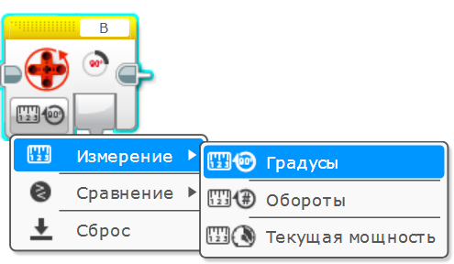
Программирование
Теперь робот должен вернуться на исходную позицию, то есть в центр круга. Для этого узнаем расстояние, которое он проехал.
Блок "Вращение мотора" позволяет получать и обрабатывать это значение в программе.

Slide 58
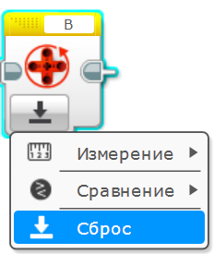
Программирование
Перед началом движения обязательно нужно обнулить значение “Вращения мотора”, чтобы программа не запомнила расстояние, пройденное до этого. Режим "Сброс" блока "Вращение мотора" устанавливает нулевое значение датчика и отсчет оборотов начинается сначала.

Slide 59
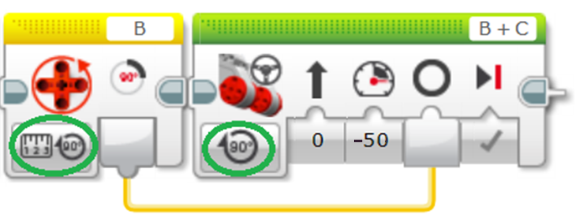
Программирование
Передадим значение с датчика “Вращение мотора” на блок “Рулевое управление”. Важно, чтобы пройденное расстояние и работа моторов измерялись в градусах.
Notes:
Таким образом, мотор прокрутится столько же градусов назад, сколько и вперед

Slide 60
Программирование
Notes:
Поиск кегли
Выталкивание кегли до тех пор, пока не увидит черную линию
Возвращение в центр круга
Теперь наш робот умеет выталкивать одну кеглю за пределы круга. На следующем занятии мы попробуем увеличить количество кеглей

